Slide 1





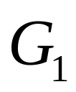
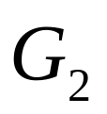




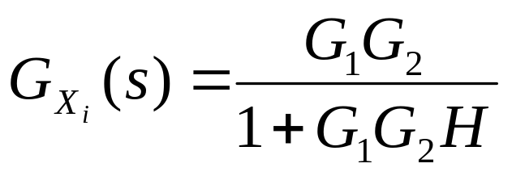
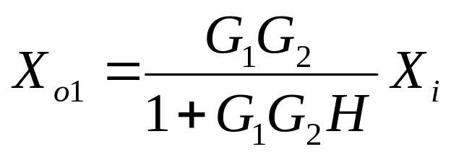
2.4 闭环系统的传递函数
一、给定输入作用下的传递函数

Slide 2


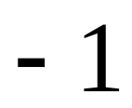
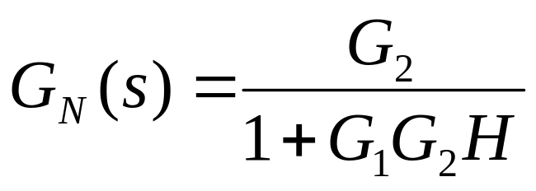
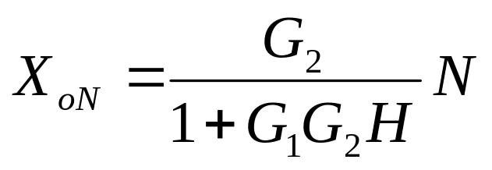
二、干扰输入作用下的传递函数

Slide 3
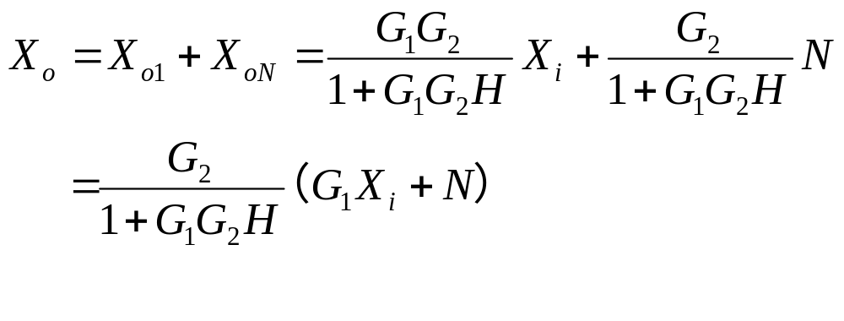
三、给定输入和干扰输入共同作用下系统的输出
根据线性叠加原理，上图所示系统的总输出为各外
作用引起的输出的总和（Xi和N不存在耦合关系），
故系统总输出的拉氏变换式为:

Slide 4
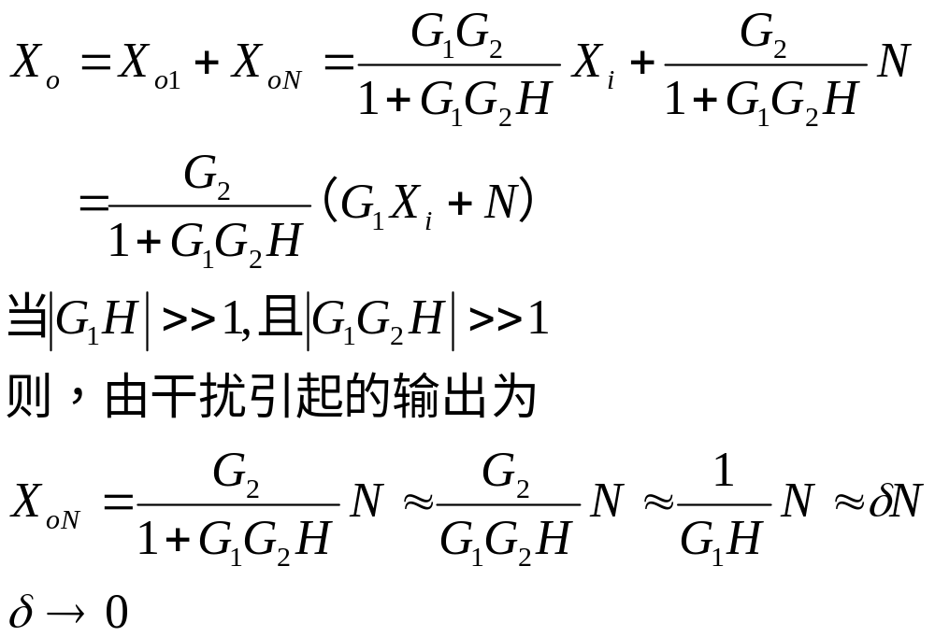
闭环控制系统的一个优点就是通过合适地选择系统的参数，
使得干扰作用下系统的输出减少到最低限度，以至为0。而
开环控制系统无此优点。

Slide 5
对于闭环控制系统，输入、输出的取法不同，系统的传递函数不同。但是，其分母却一致。说明了系统传递函数的分母表征了由系统的结构和参数所决定的固有特性。但是，对于开环控制系统不是这样。

Slide 6
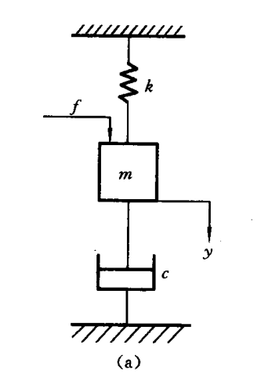
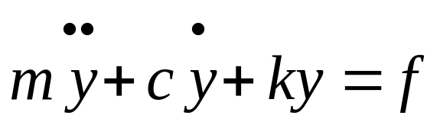
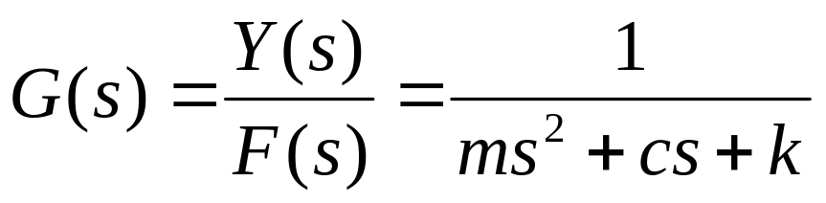
2.5 相似原理
对不同物理系统（环节）可用形式相同的微分方程与传递函数来描述，排除具体的物理意义和符号，数学形式是相同的。
如m-k-c系统与L-C-R系统

Slide 7
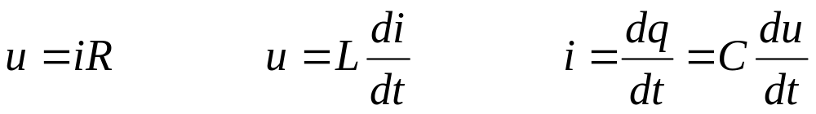
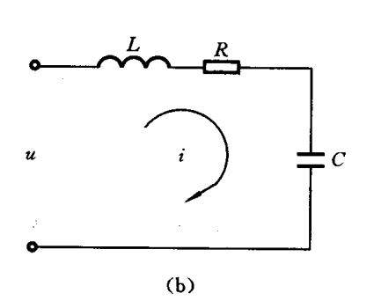
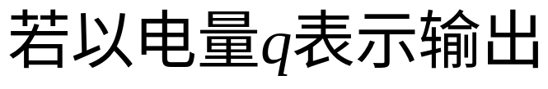
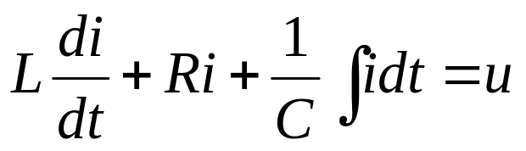
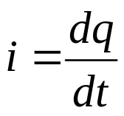
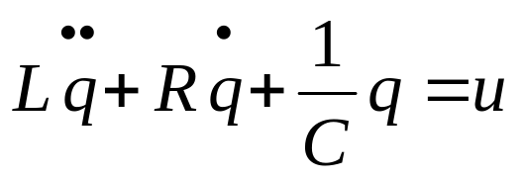
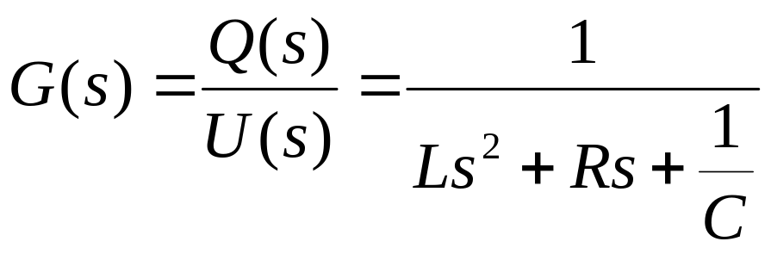
电阻元件，电感元件，电容元件的电压电流关系式

Slide 8
相似量
相似量

Slide 9
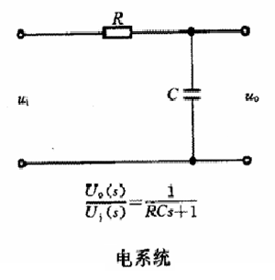
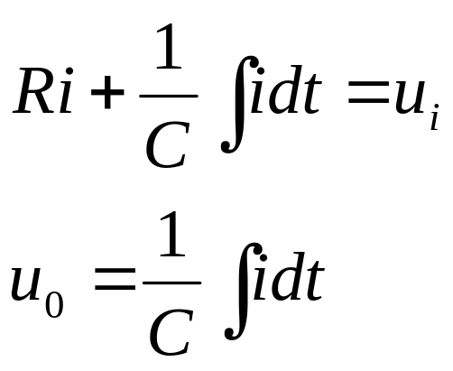
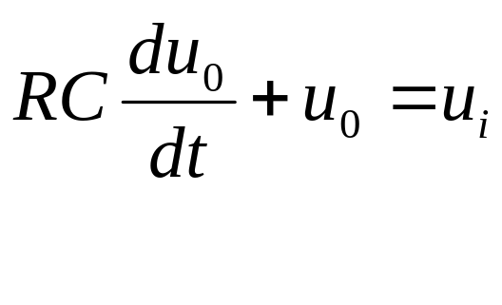
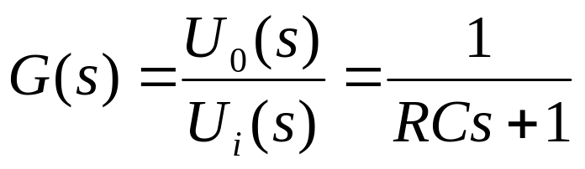
消除中间变量可得：
做Lapalce变换后得到

Slide 10
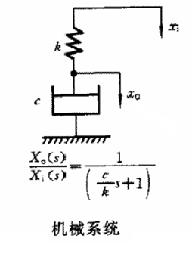
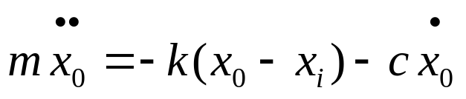

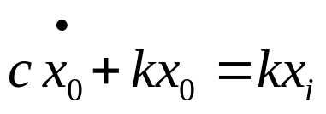
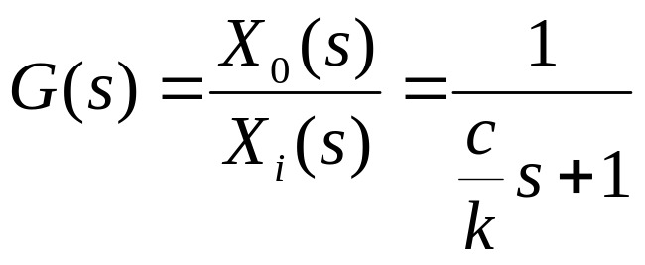
根据牛顿定律
做Laplace变换得：

Slide 11
意义:
可以用相同的数学方法对相似系统加以研究，即可以通过一种物理系统去研究另一种相似的物理系统。特别是现代电气、电子技术的发展，为采用相似原理对不同系统或环节的研究提供了良好条件。在计算机上进行数字仿真非常方便有效。

Slide 12
2.6 系统的状态空间模型
对于复杂的时变、非线性、多输入多输出或高阶线性定常系统，用状态空间分析法进行分析更方便，并且能完全描述系统的全部运动状态。

Slide 13
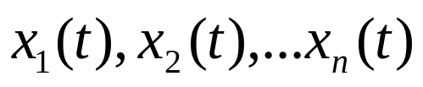
一、基本概念
1、状态: 指系统的过去、现在、将来的运动状况。
2、状态变量: 是指能完全确定系统运动状态的最小数目的
一组变量。
3、状态向量: 设描述一个系统有n个状态变量,如:
用这n个变量作为分量构成的向量X(t) 就称为该系统的状态向量。

Slide 14
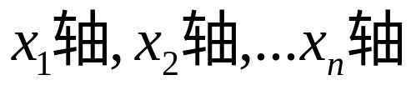
4、状态空间:状态向量 X(t)的所有可能值的 集合所在的空间称为状态空间。或者说 组成的n维空间就称为状态空间 。
5、状态方程：描述系统的状态变量与系统输入之间关系的一阶微分方程组。
6、输出方程：在指定系统输出的情况下，输出量与状态变量之间的函数关系式（代数方程组）。

Slide 15
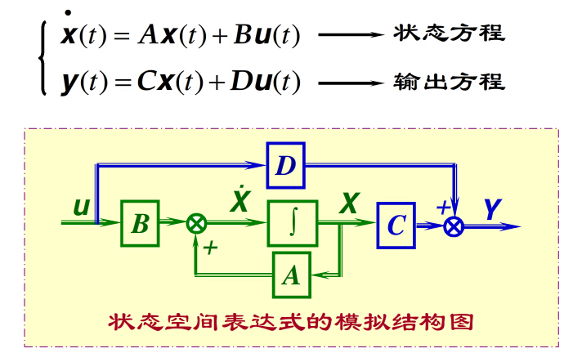
7、状态空间表达式：状态方程与输出方程一起，构成对系统的完整描述，称为系统的状态空间表达式或系统的动态方程。
A----系统矩阵或参数矩阵
B----输入矩阵或控制矩阵
C----输出矩阵
D----直接传递矩阵(多输入多数出系统)

Slide 16
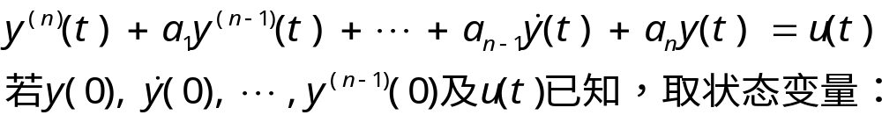
二、线性系统的状态方程描述
建立状态方程的一般步骤：
1、建立系统的微分方程；
2、选择适当的状态变量，把运动微分方程化为关于状态变量的一阶微分方程组。
考虑单变量且输入函数不含导数项的系统：

Slide 17
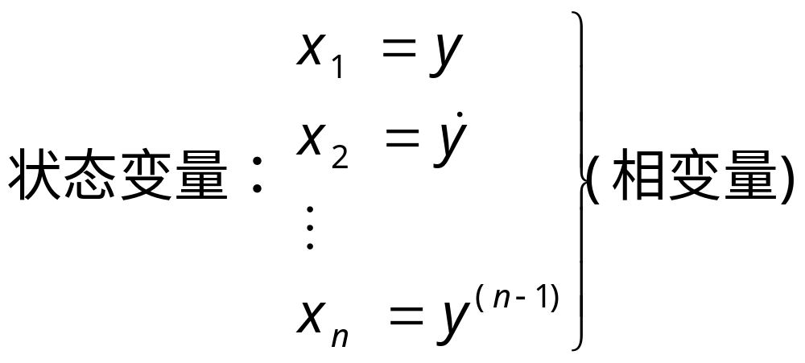
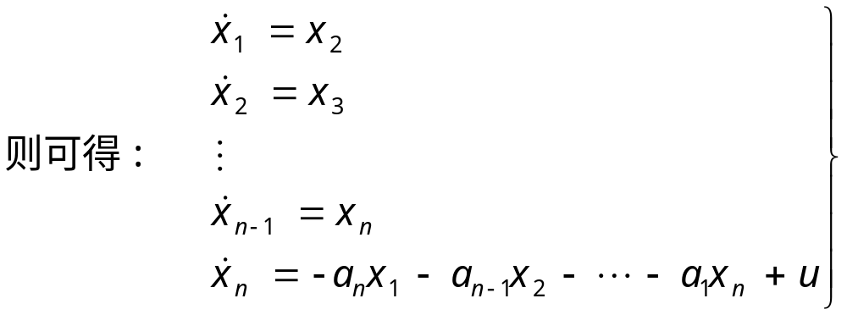

Slide 18
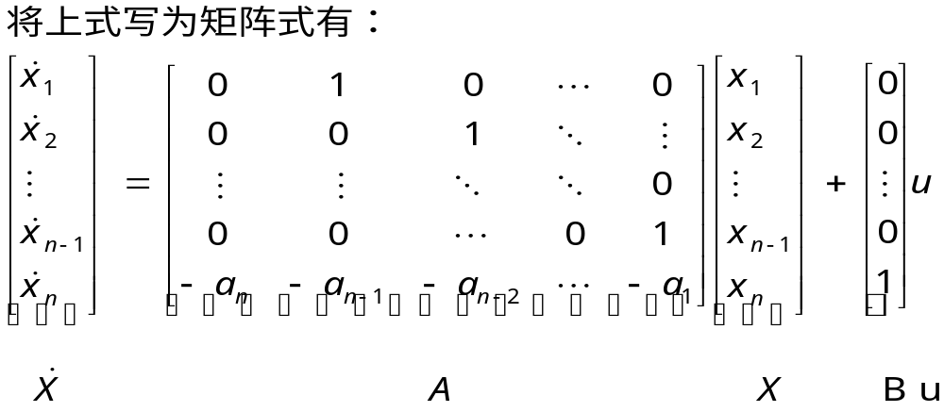

则系统的状态方程：
若指定x1作为输出量，则系统的输出方程为：

Slide 19
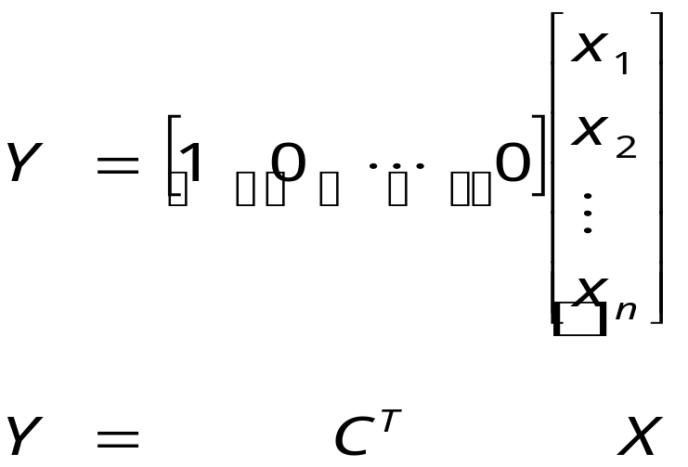

Slide 20
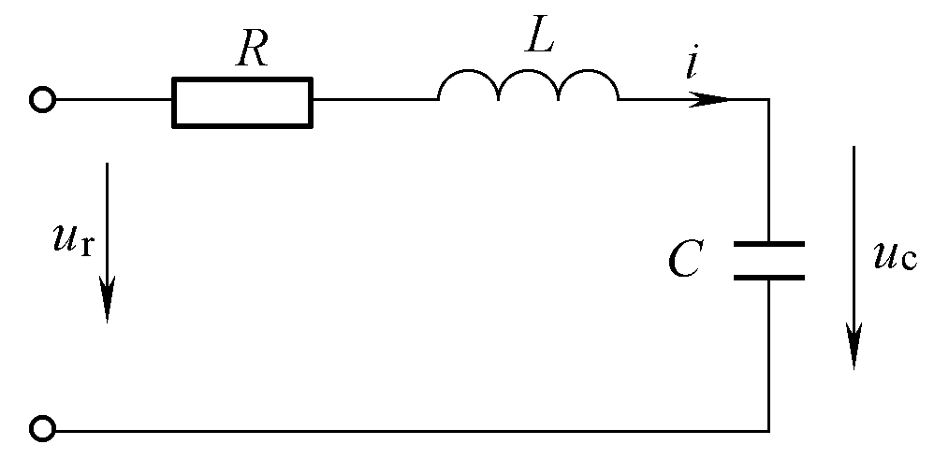
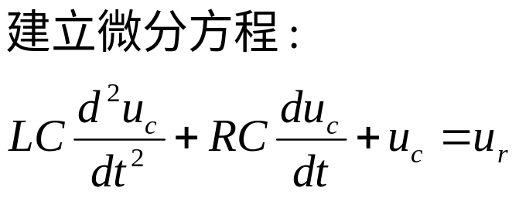
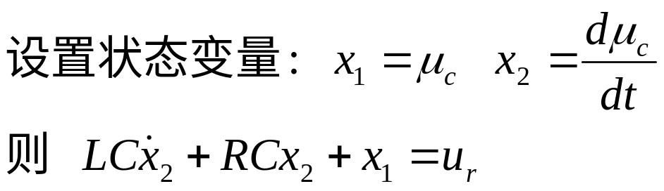
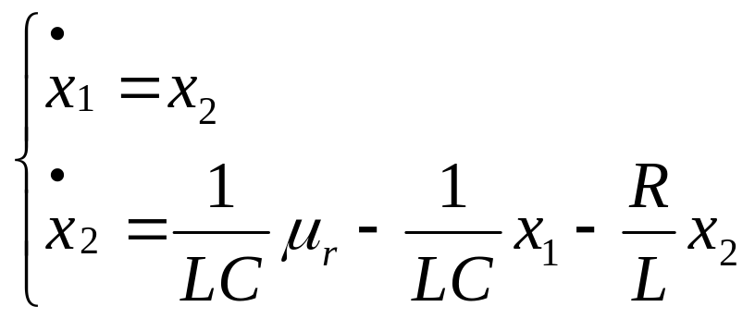
例：写出下图RLC电路 的状态空间表达式，ur为输入，uc为输出。

Slide 21
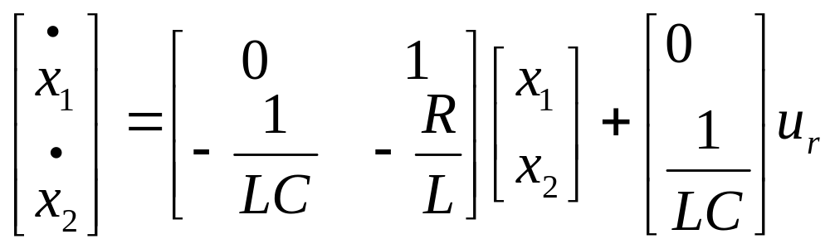
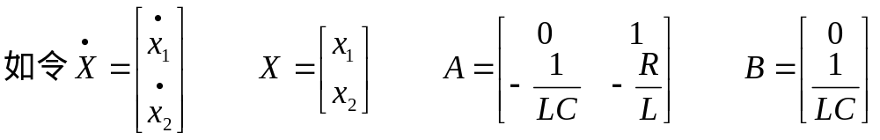
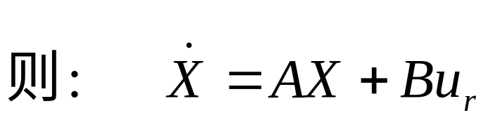
得系统的状态方程：

Slide 22
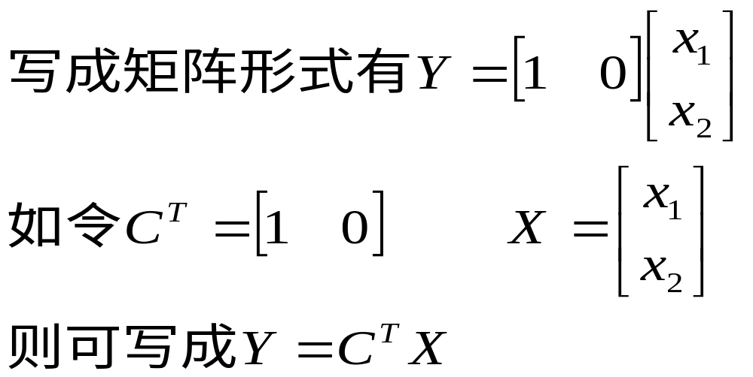
因为 x₁=u_{c}为输出量，则该系统的输出方程为： y=x₁

Slide 23
本章重点与难点
重点：
系统微分方程的列写；
传递函数的概念与性质；
典型环节的传递函数；
传递函数方框图的绘制与简化。
难点：
系统微分方程的列写；传递函数方框图的绘制与简化。

Slide 24
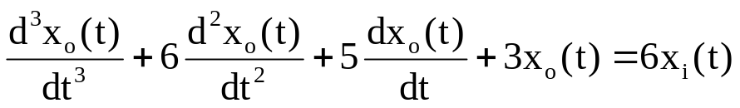


作业三：
1、已知某系统的微分方程为: 其中 、 分别为系统的输入与输出变量，请写出该系统的状态空间表达式。

Slide 25
2、设一弹簧、质量块、阻尼器组成的系统如图所示，当外力f(t)=9.0N作用于系统时，系统将产生运动y(t)，其中，m=78.0Kg, B=182.0N.s/m, k=297N/m,试求：
（1）系统的微分方程和传递函数；
（2）请用状态空间表达式描述该系统，即写出系统的状态方程、输出方程。
f(t)
k
m
y(t)
B

Slide 26
